Slide 1
«Домик Умных геометриков»
Воспитатели группы «Почемучки»
Глухова Елена Евгеньевна
Полийчук Яна Сергеевна

Slide 2
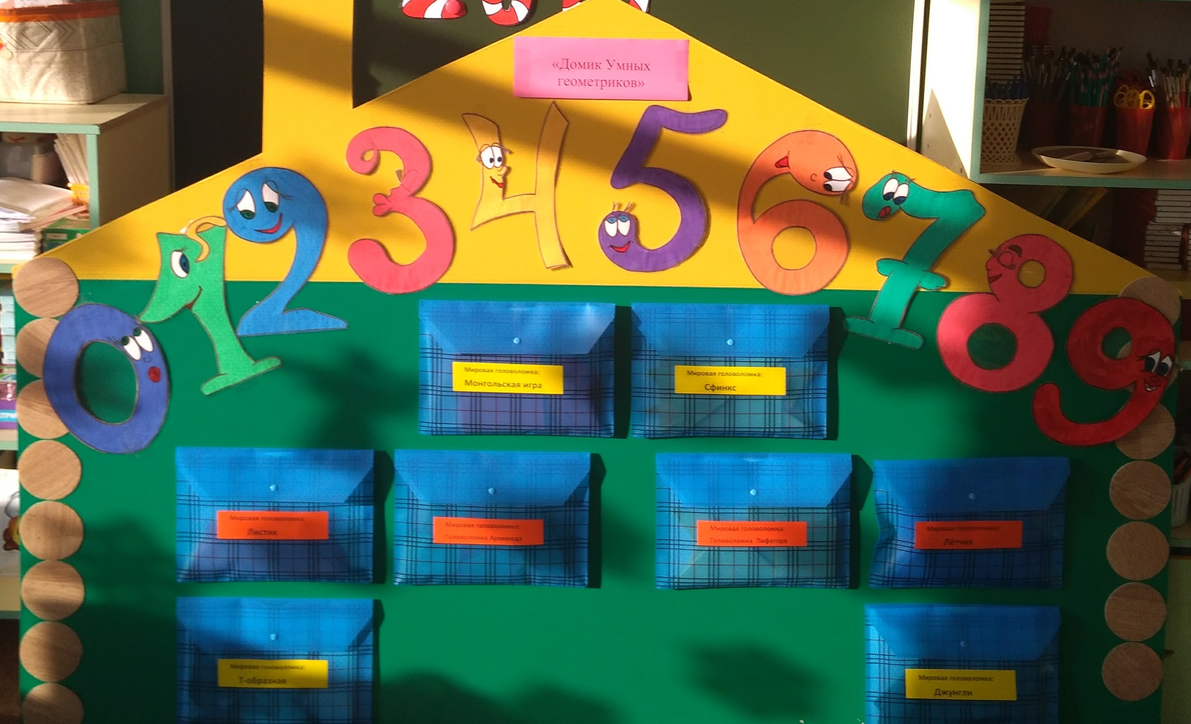

Slide 3
«С малой удачи начинается большой успех»

Slide 4
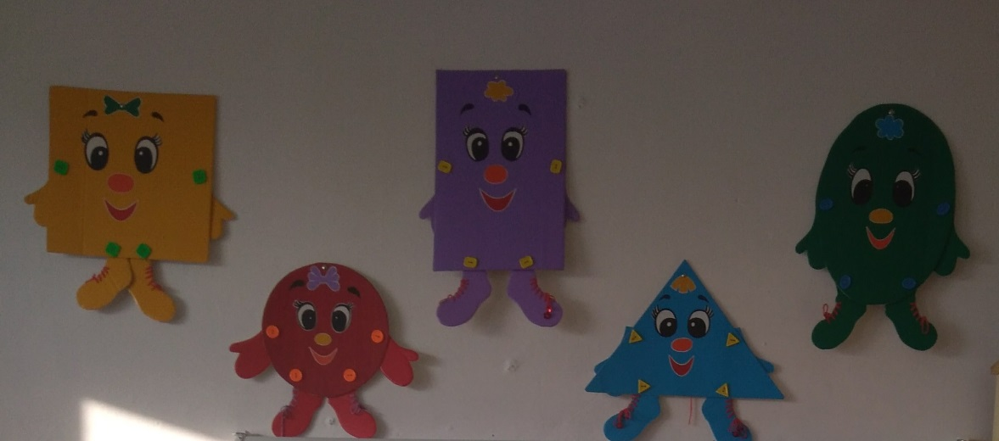
Цель: развитие умственных и творческих способностей детей.

Slide 5
Задачи: -развивать восприятие формы, способность выделять фигуру из фона, способность к выделению основных признаков объекта, глазомер, воображение (воссоздающее и творческое). -формировать зрительно – моторную координацию, мышление, зрительный анализ и синтез. -воспитывать умение работать по правилам.

Slide 6
Приоритетная образовательная область- «Познавательное развитие»

Slide 7
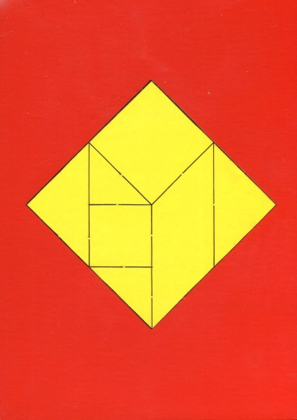
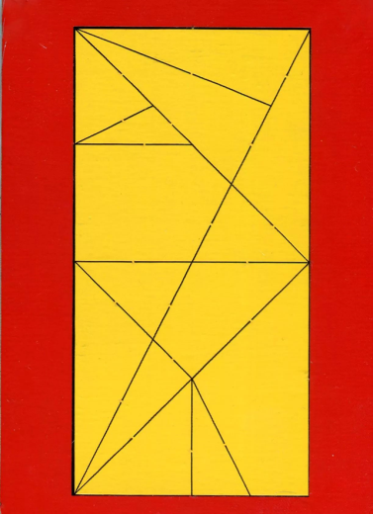
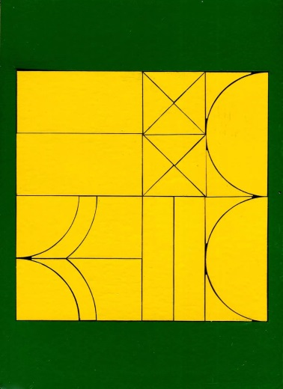
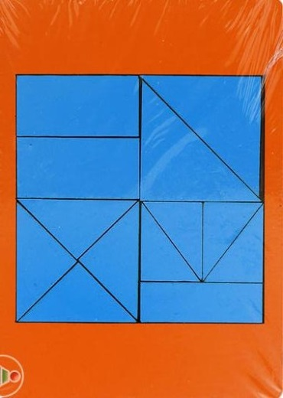
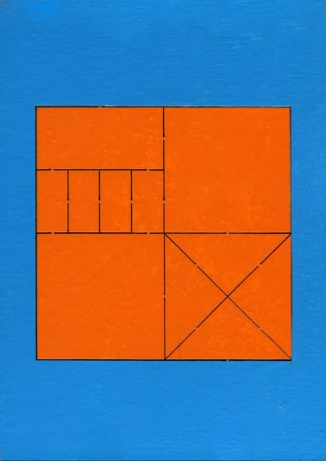
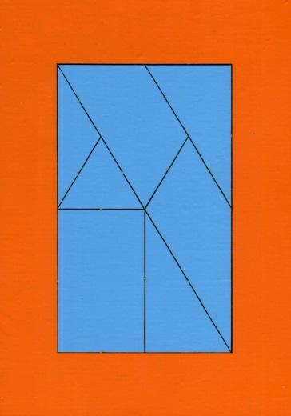
Мировые головоломки»

Slide 8
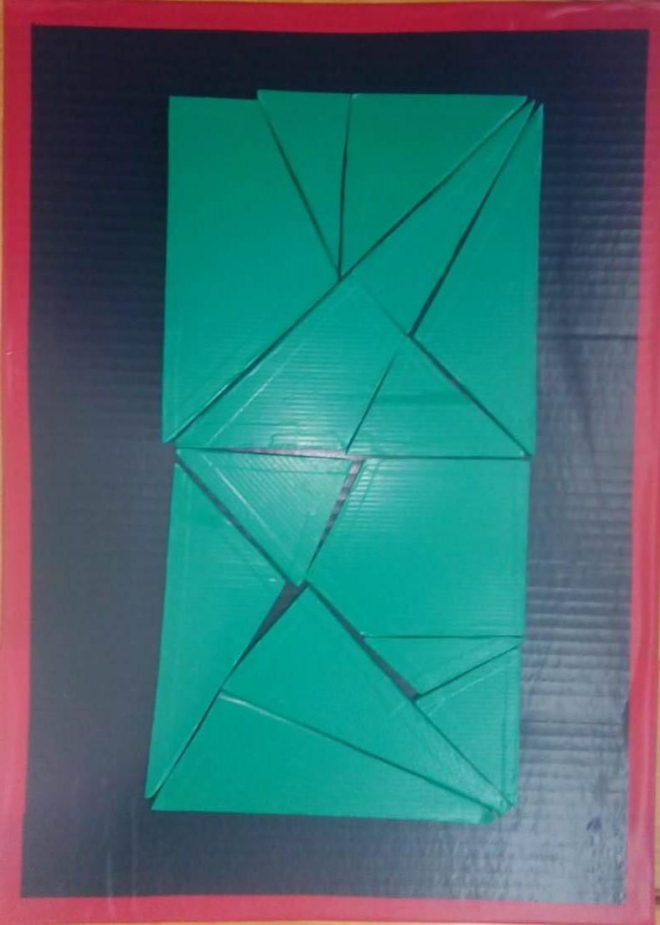
«Головоломка Архимеда»

Slide 9
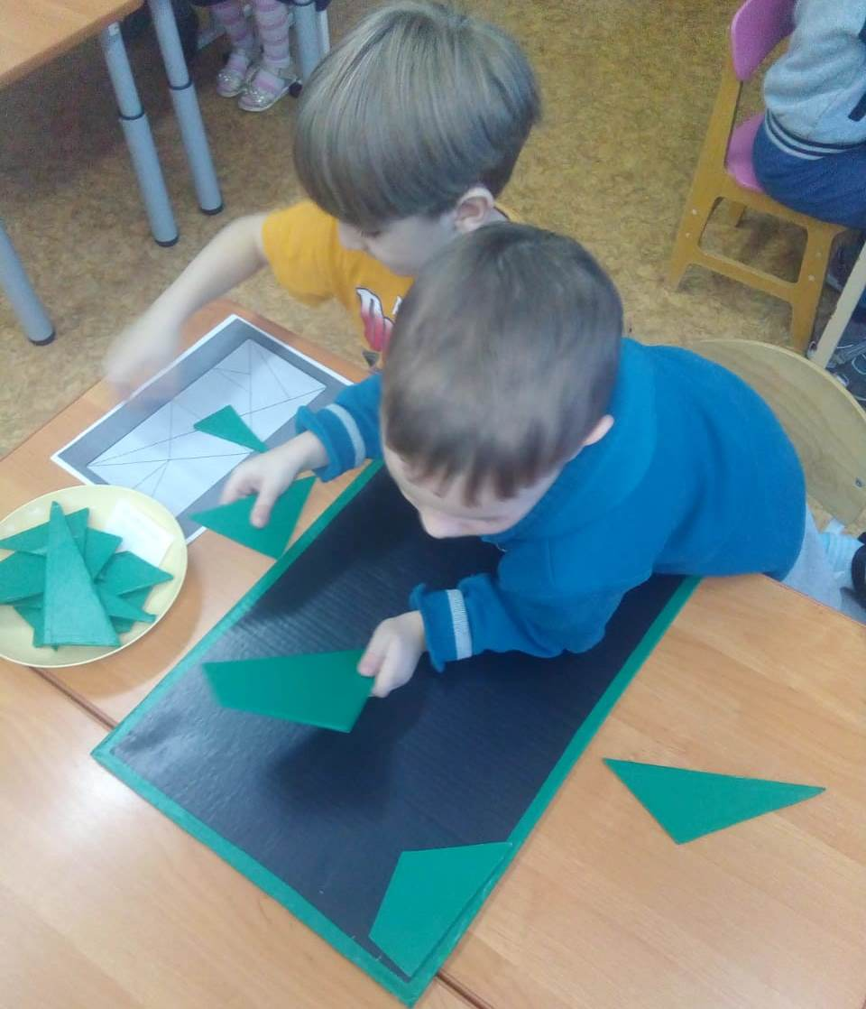
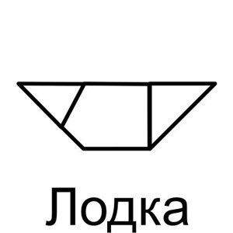
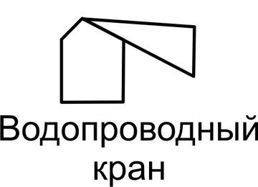

Slide 10
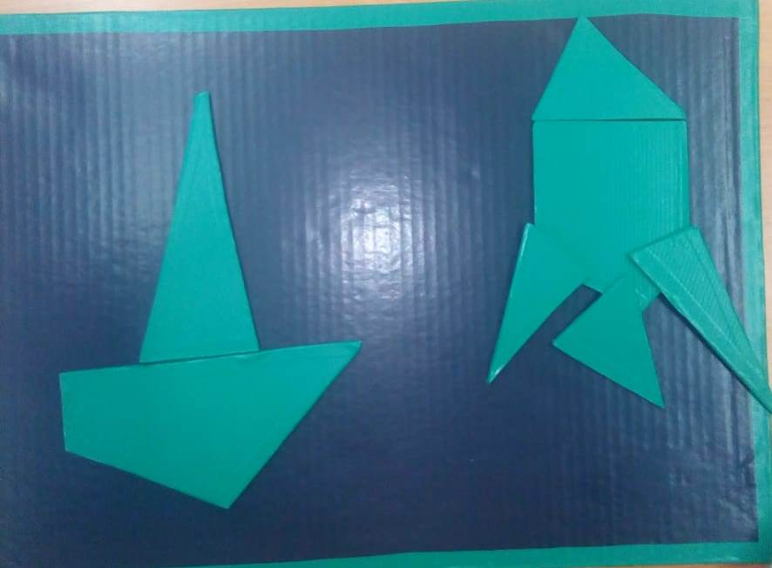

Slide 11
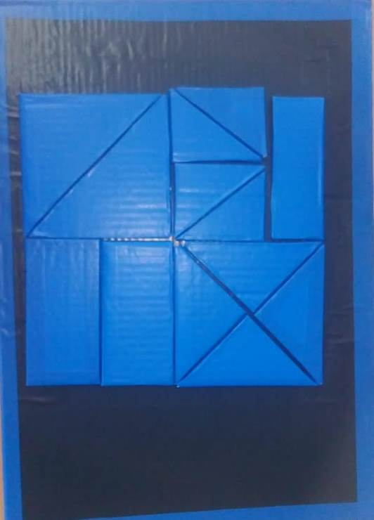
«Лётчик»

Slide 12
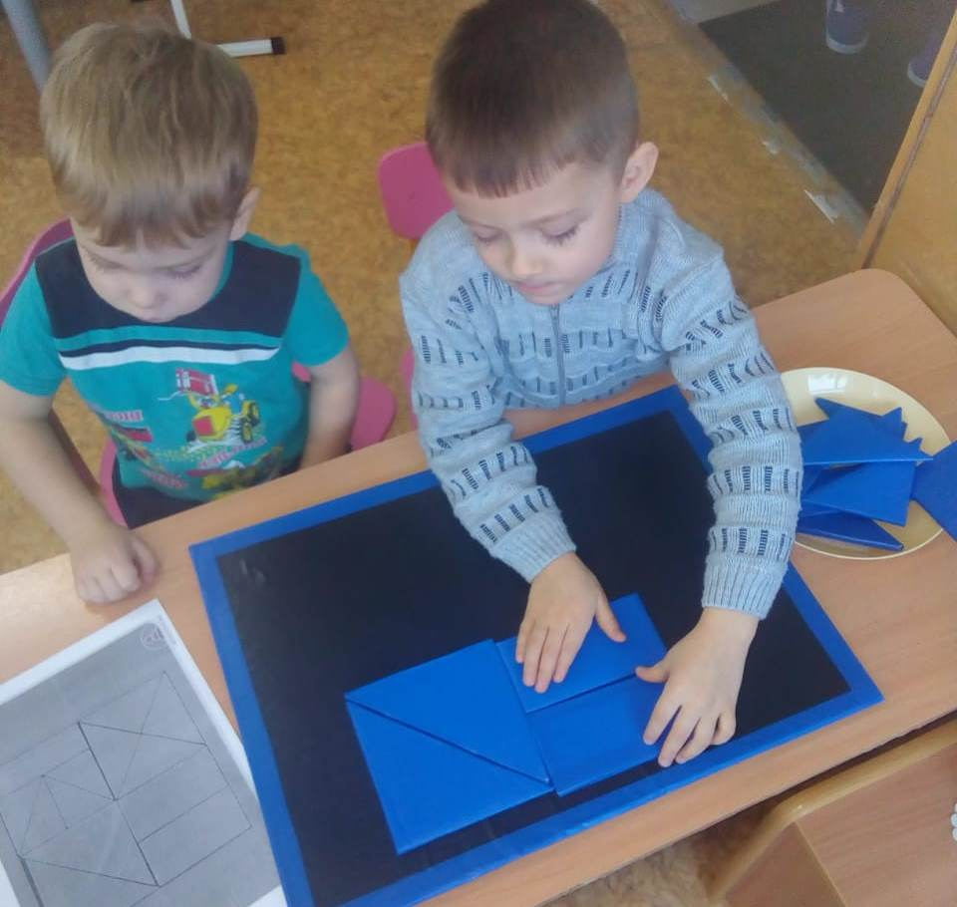
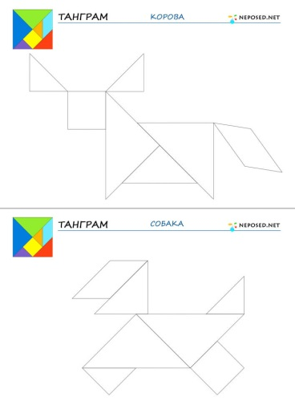
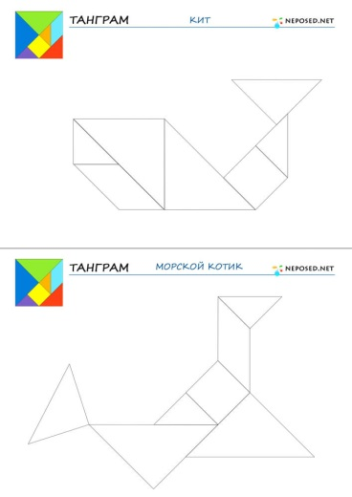
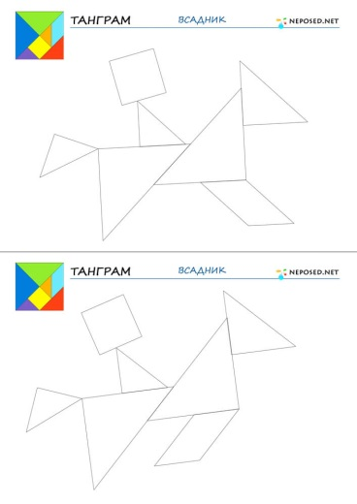
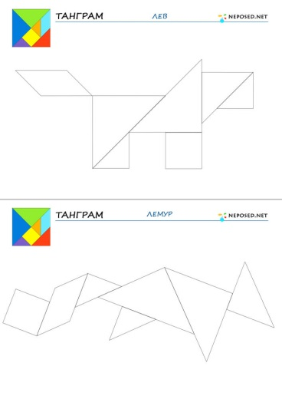
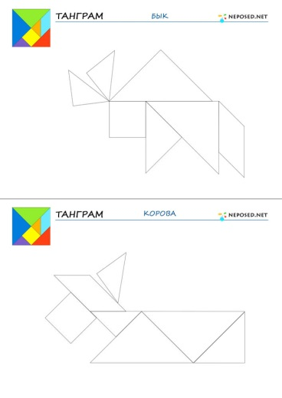
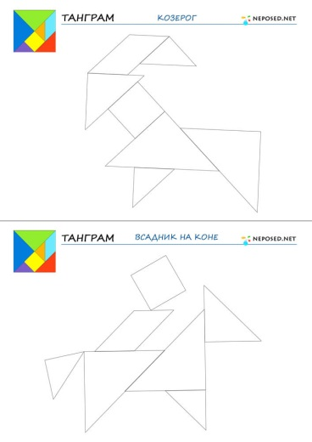
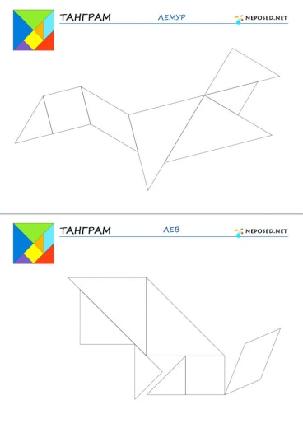

Slide 13
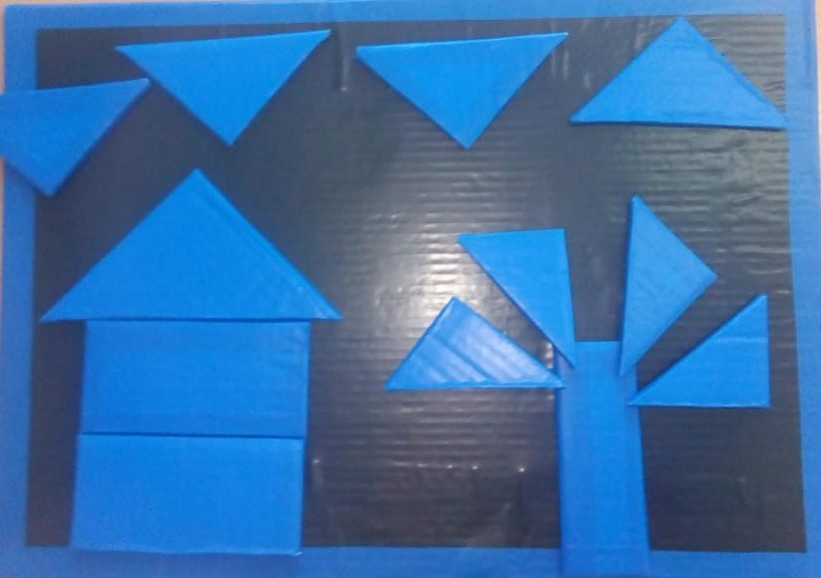

Slide 14
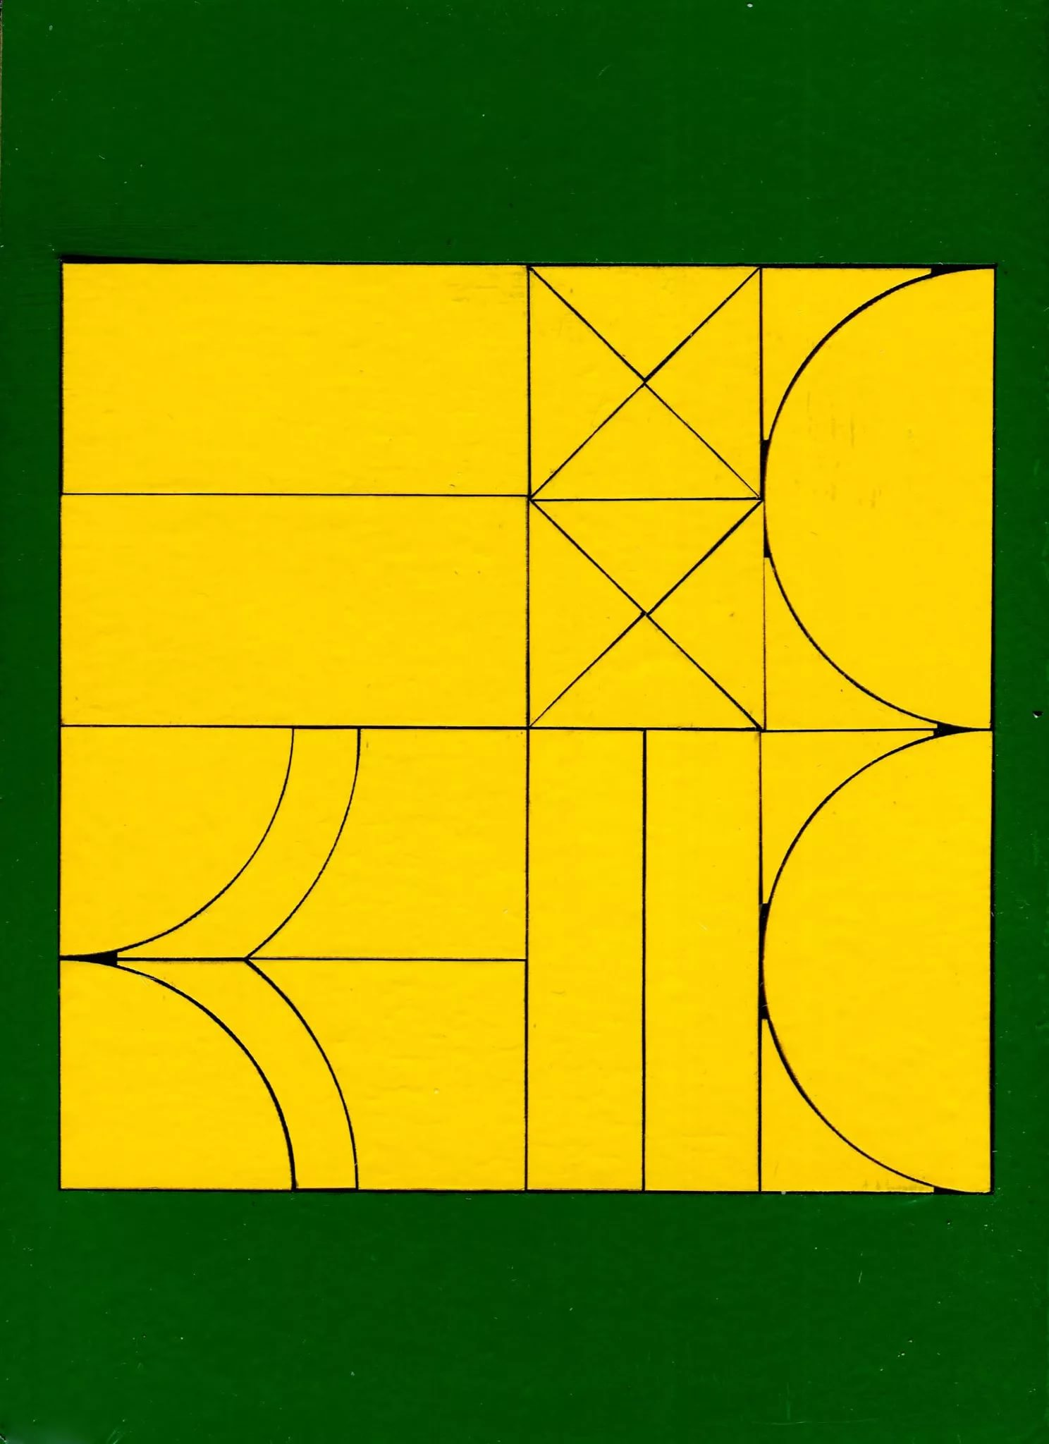
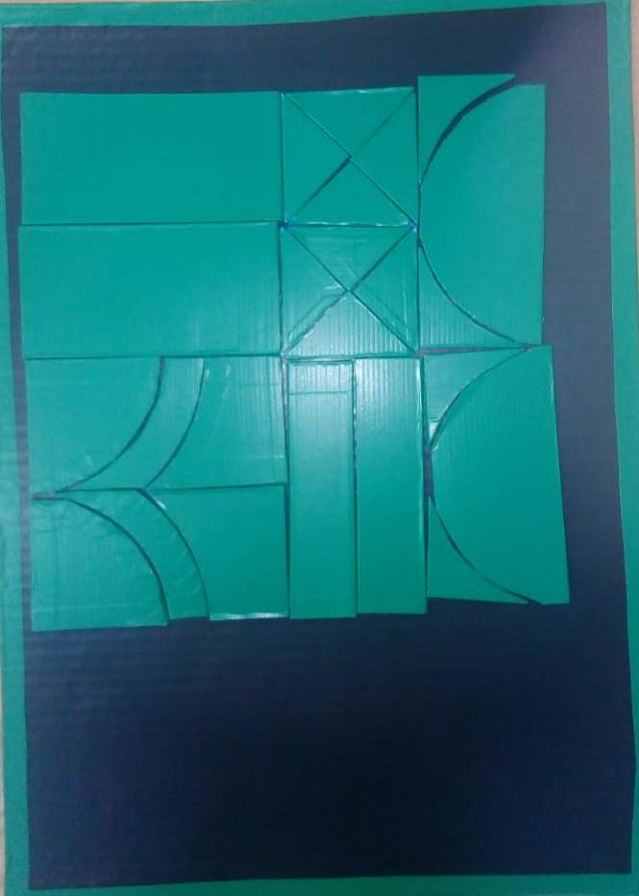
«Джунгли»

Slide 15
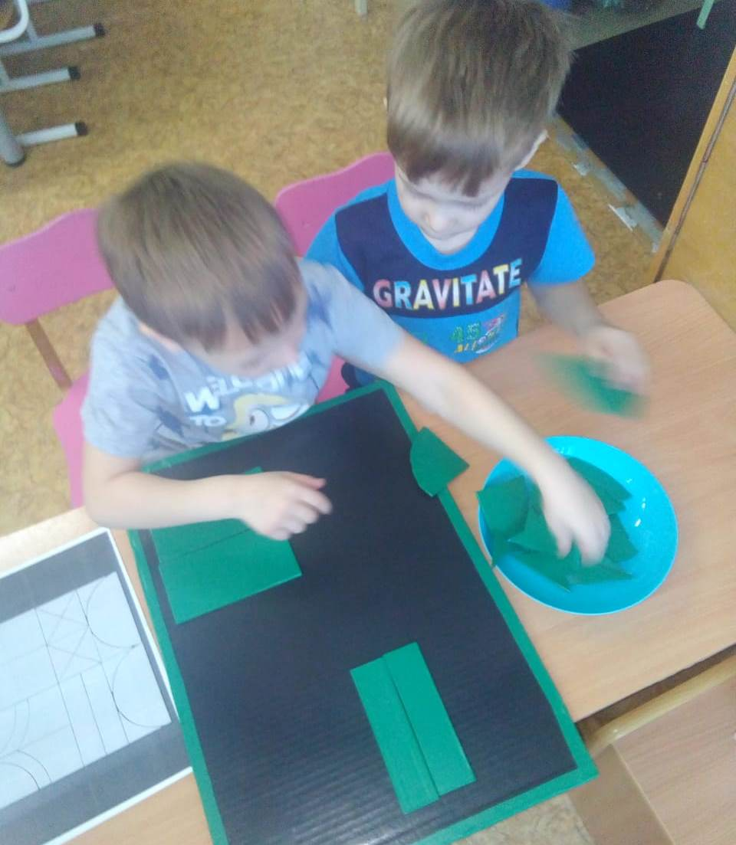
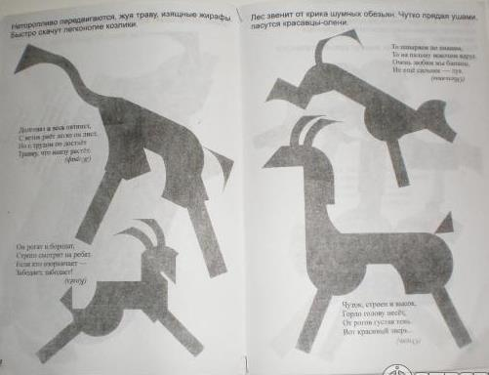

Slide 16
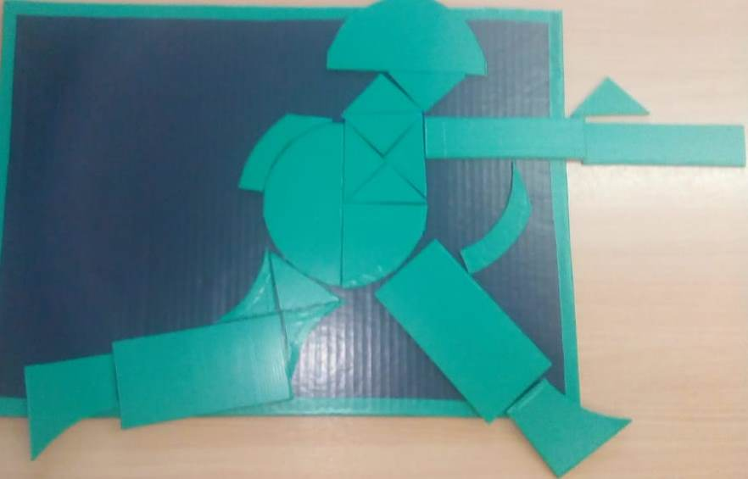

Slide 17
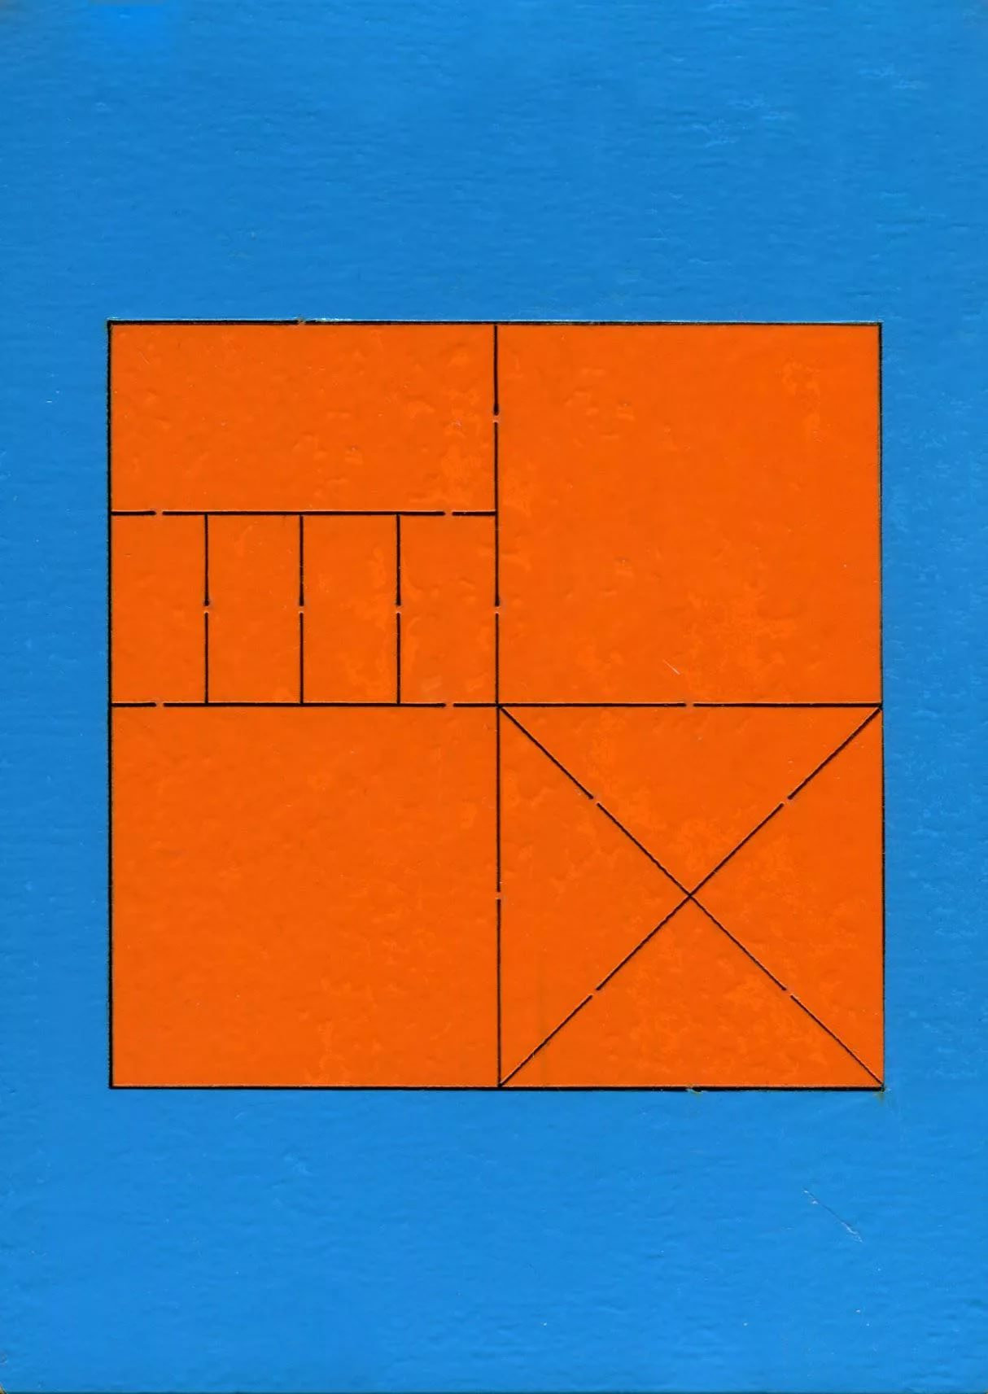
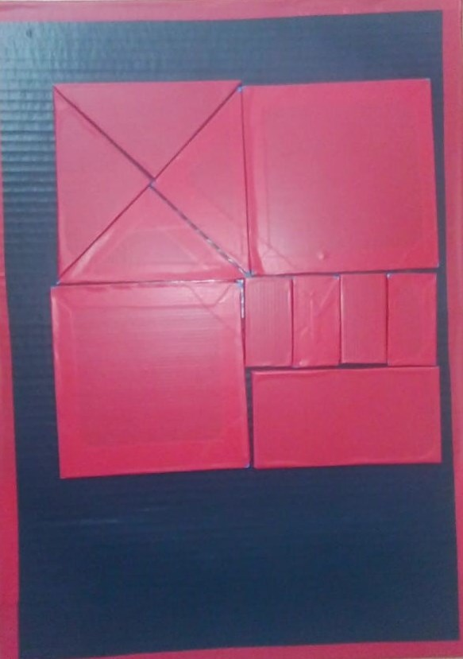
«Монгольская игра»

Slide 18
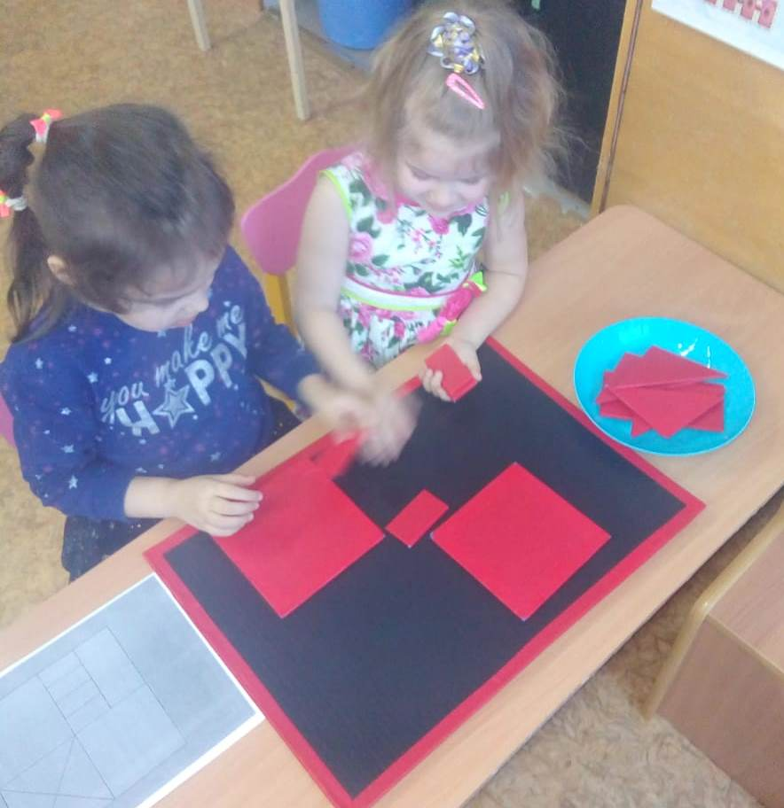
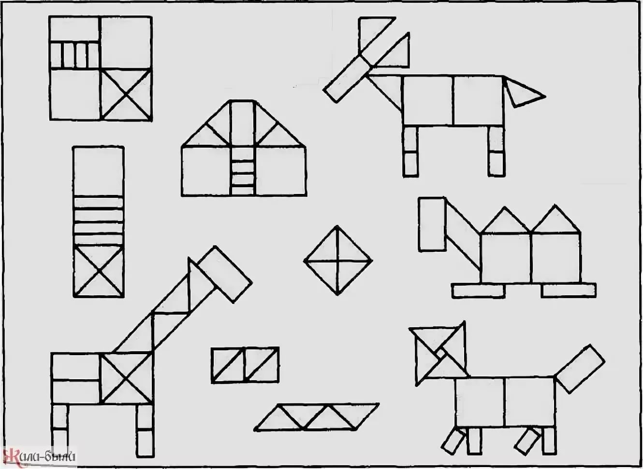

Slide 19
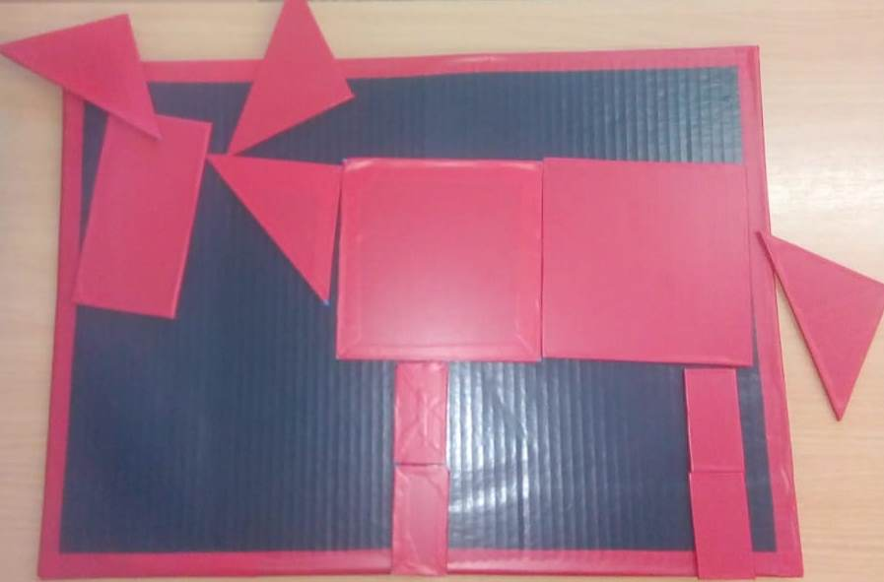

Slide 20
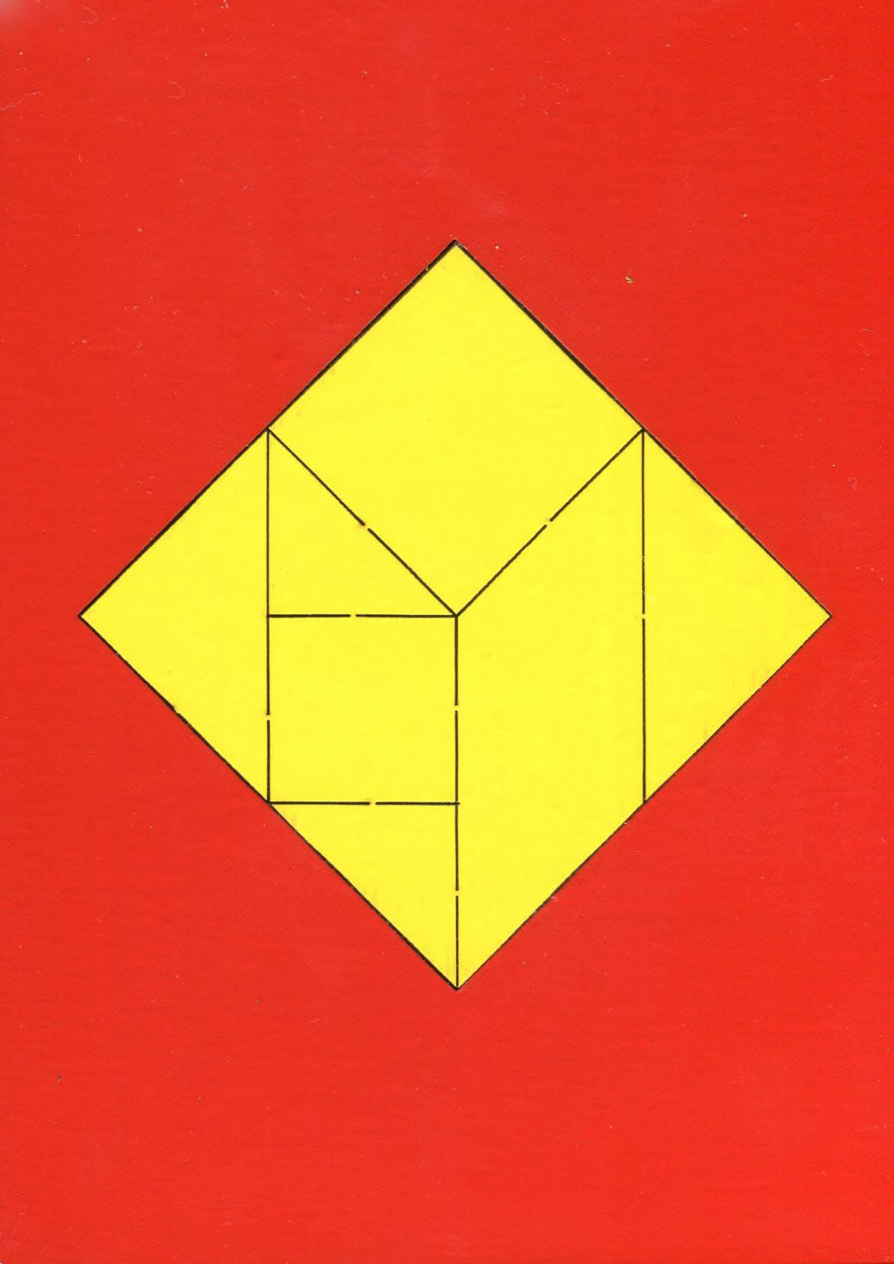
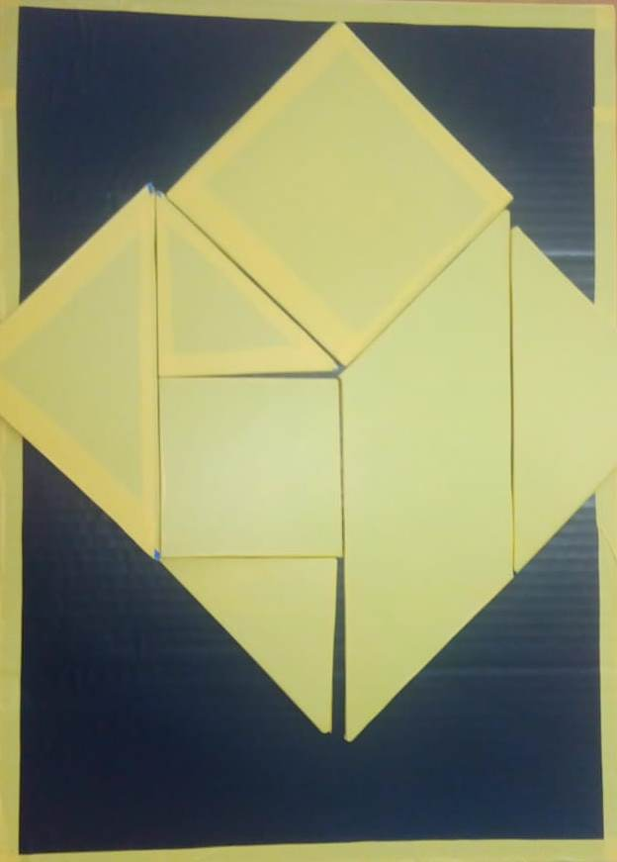
«Головоломка Пифагора»

Slide 21
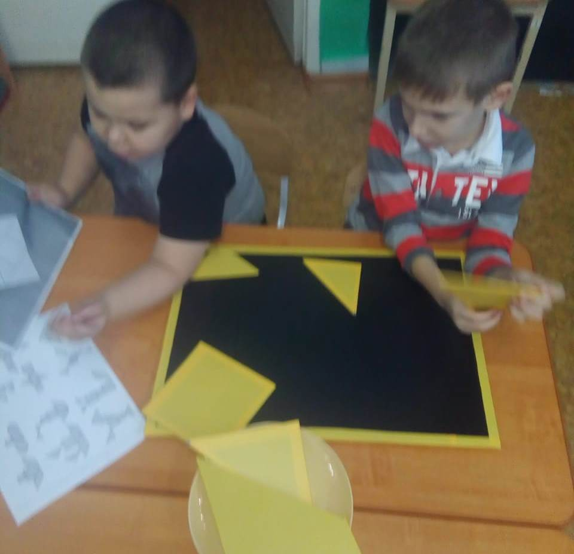
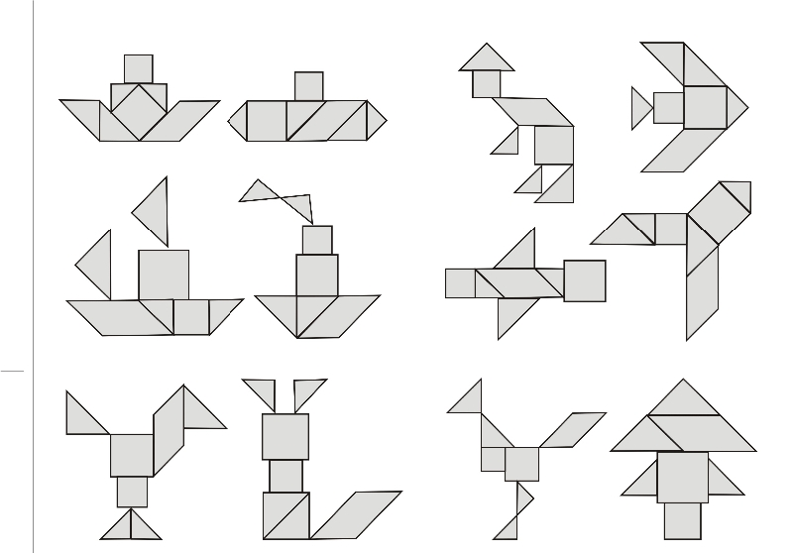

Slide 22
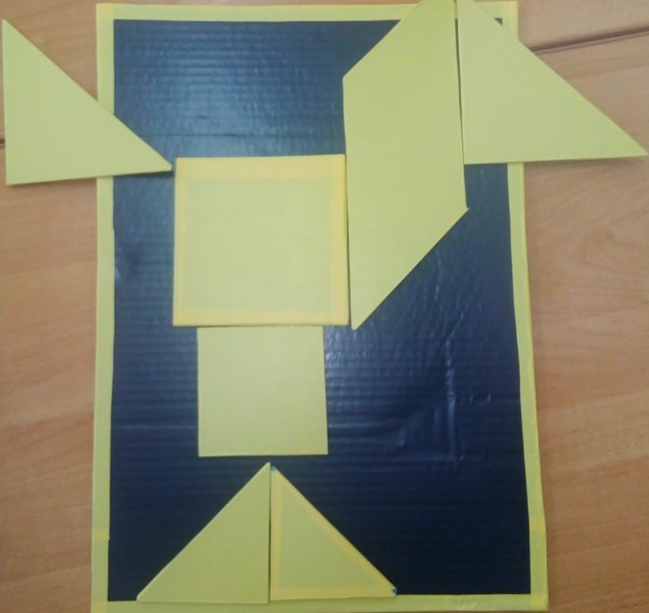

Slide 23
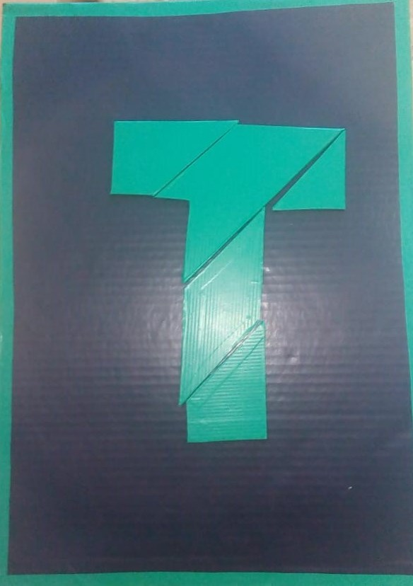
«Головоломка Т – образная»

Slide 24
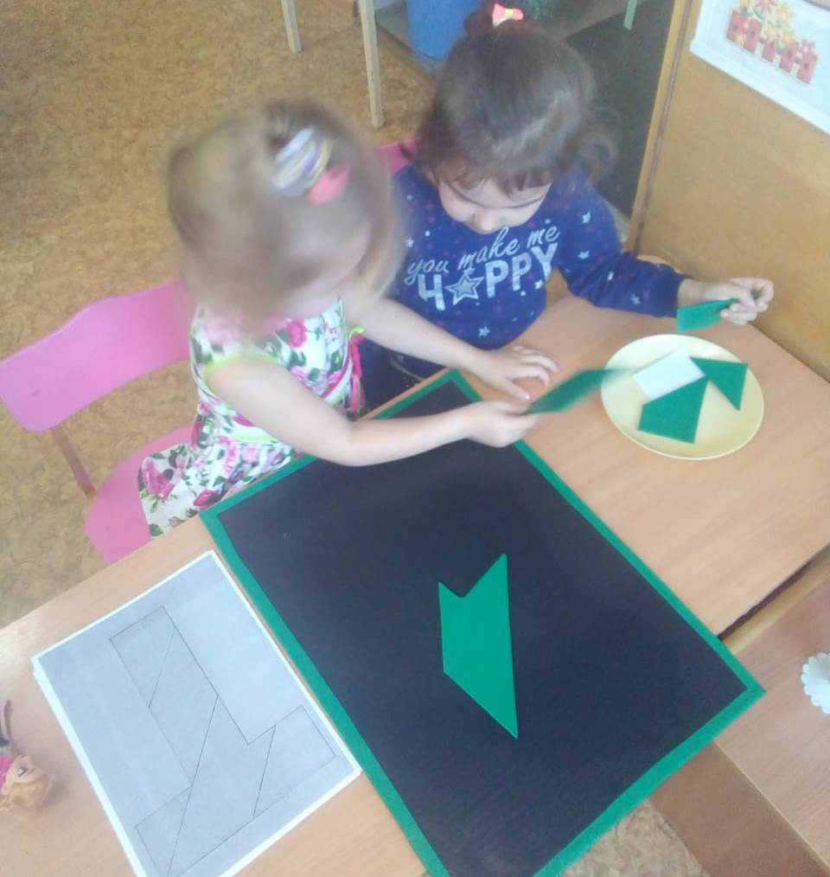

Slide 25
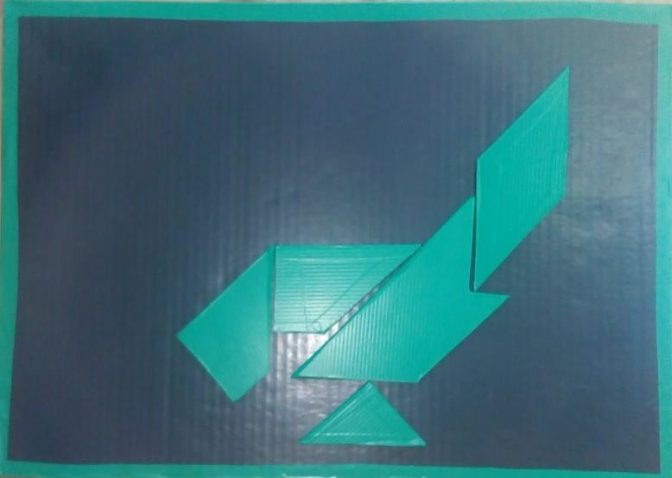

Slide 26
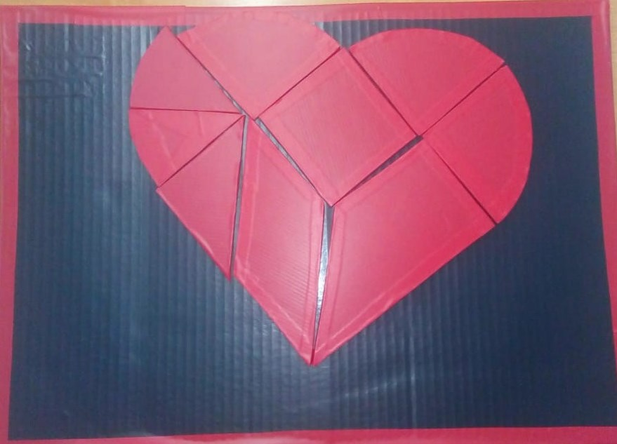
«Листик»

Slide 27
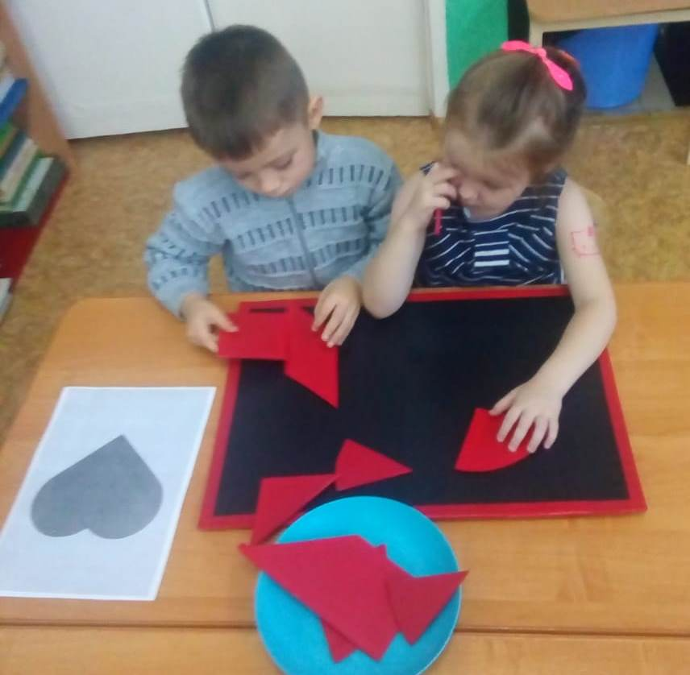
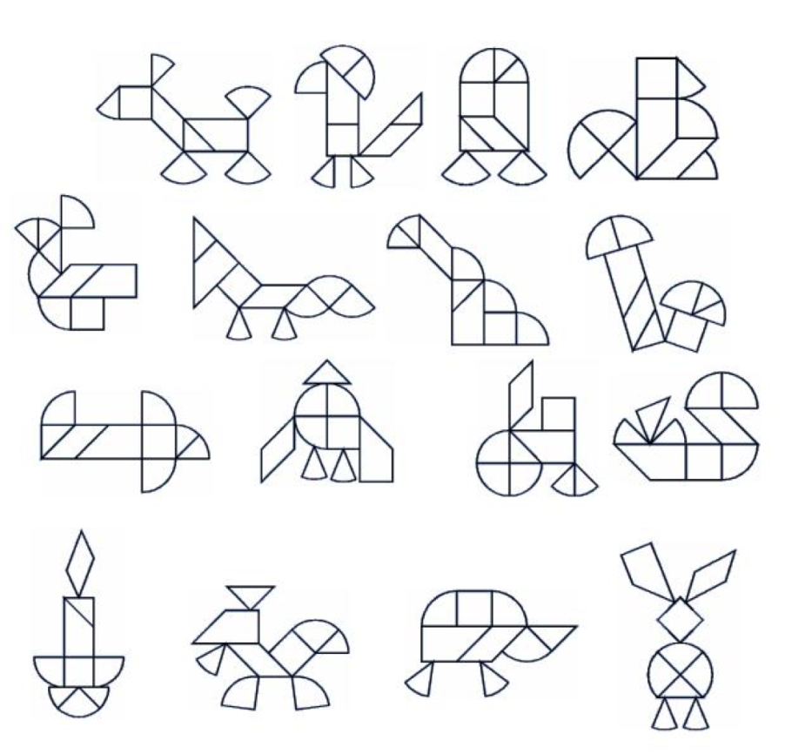

Slide 28
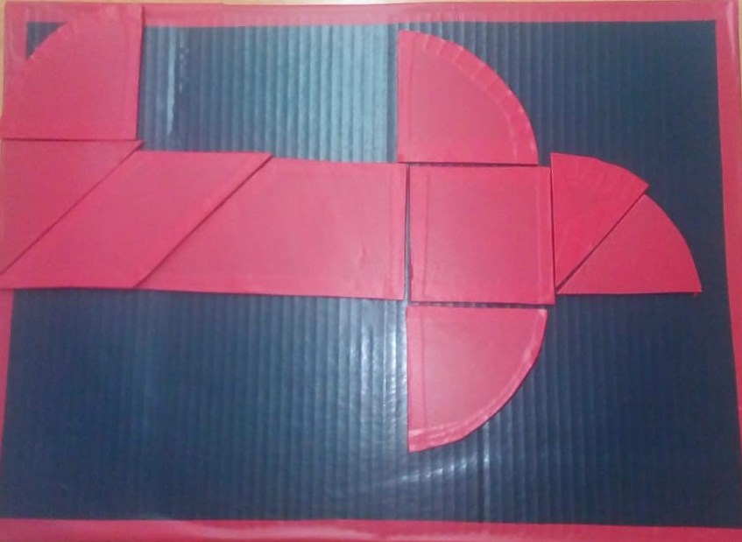

Slide 29
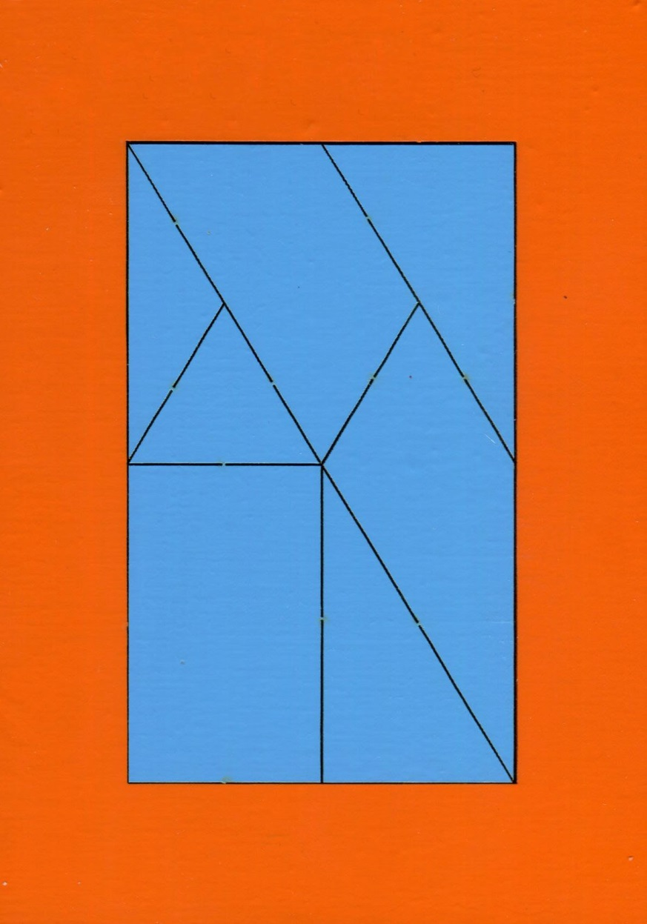
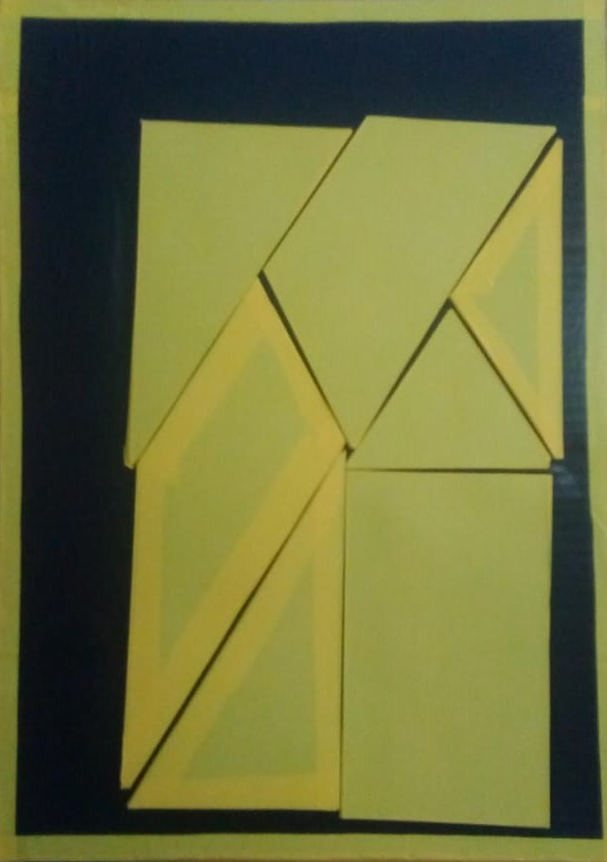
«Сфинкс»

Slide 30
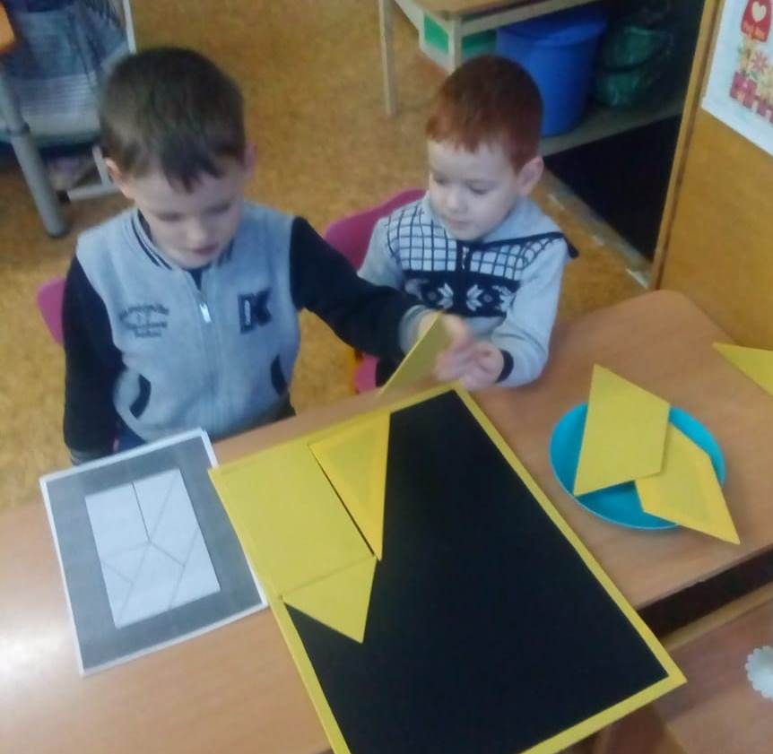
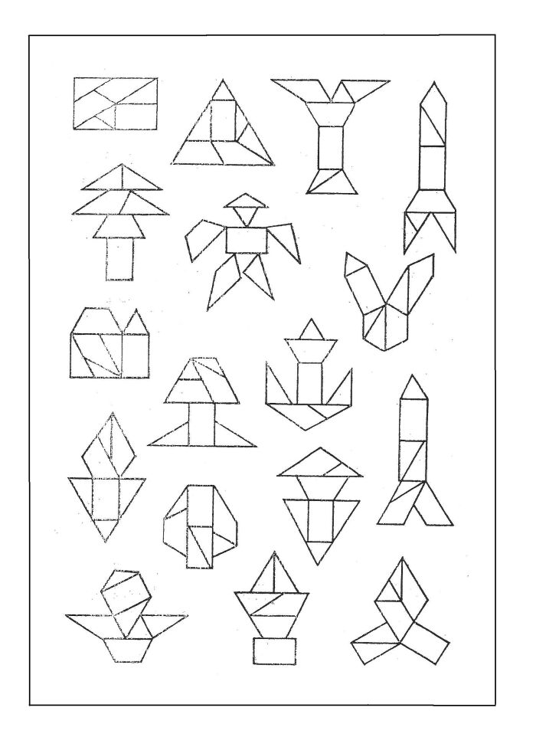

Slide 31
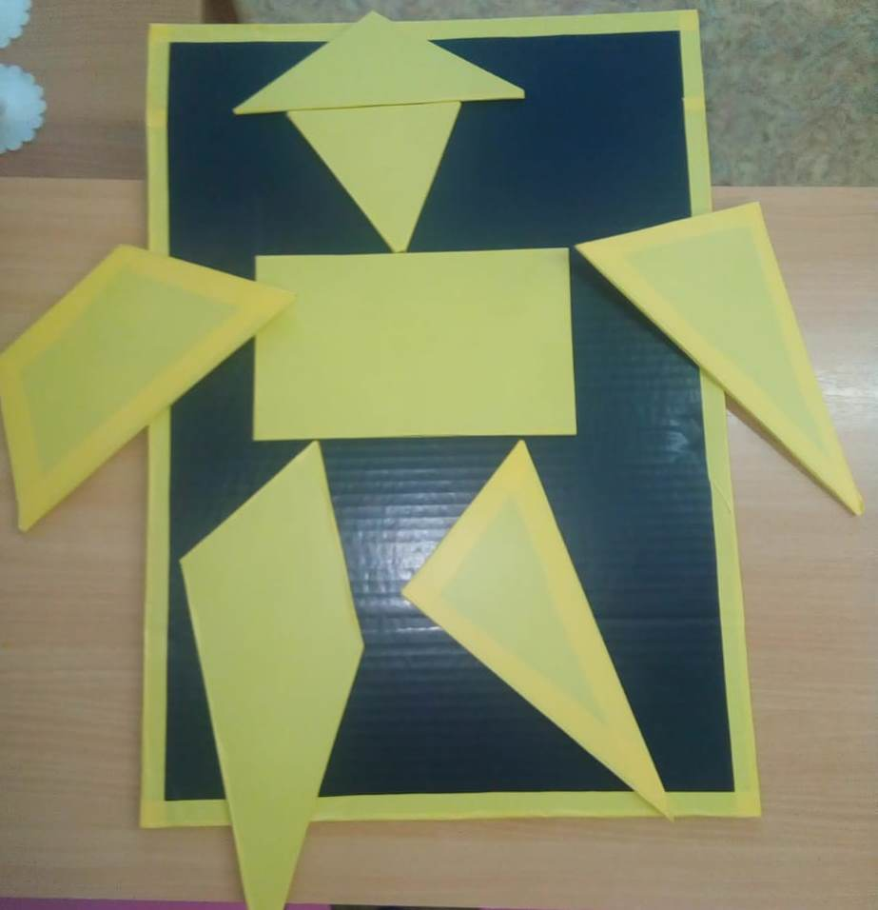

Slide 32
«Счет до 10» (тактильные пазлы)

Slide 33
Комплект предназначен для закрепления понятий «количество» и «число», освоения математической символики, сравнения способов изображения числа с помощью арабских и римских цифр. Способствует развитию тактильного и зрительного восприятия, способности сравнивать и анализировать.

Slide 34
«Сложи узор»

Slide 35
В этой игре хорошо развивается способность детей к анализу и синтезу, этим важным мыслительным операциям, используемым почти во всякой интеллектуальной деятельности, и способность к комбинированию, необходимая для конструкторской работы.

Slide 36
«Топорама»

Slide 37
Дети в соответствии с выбранной схемой или на слух располагают фигурки (девочка в центре, справа перед ней дом, слева за ней дерево и т.д.)

Slide 38
СПАСИБО ЗА ВНИМАНИЕ

